Slide 1

PHÒNG GIÁO DỤC VÀ ĐÀO TẠO QUẬN LONG BIÊN
TRƯỜNG MẦM NON HOA SỮA
GIÁO ÁN
PHÁT TRIỂN NGÔN NGỮ
Đề tài: Truyện “ Thế là ngoan”
- Ngày dạy: 17-05-2020
- Người dạy: Nguyễn Thị Phúc Hậu

Slide 2


Hát và VĐ: Đêm qua em mơ gặp Bác Hồ

Slide 3
Giới thiệu truyện và kể diễn cảm

Slide 4
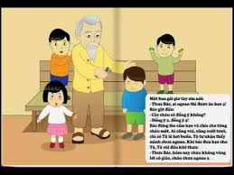

Slide 5


Slide 6
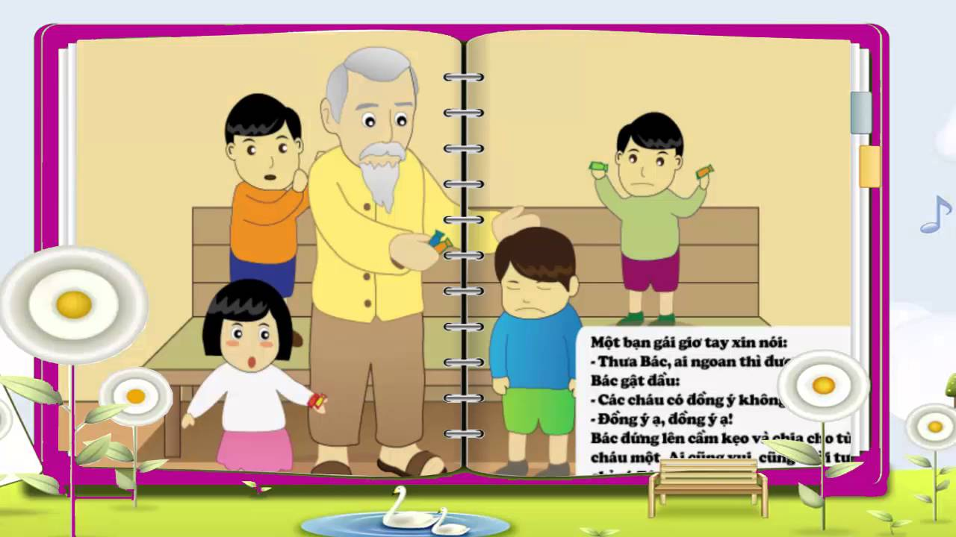

Slide 7
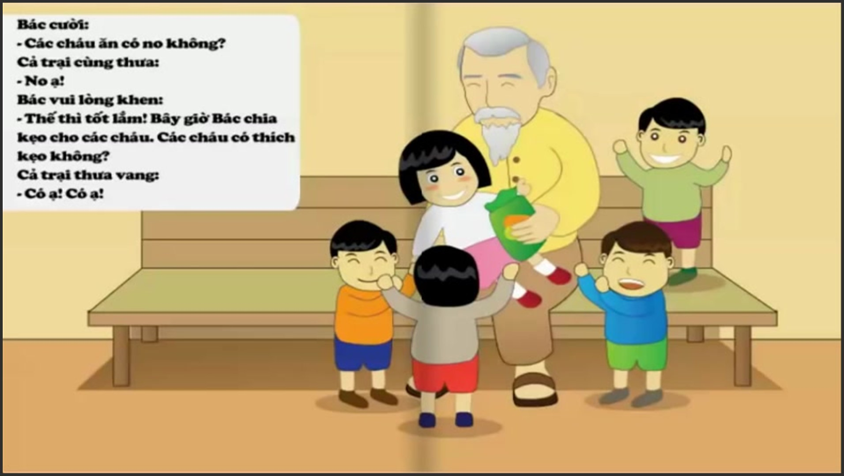

Slide 8


